Slide 1
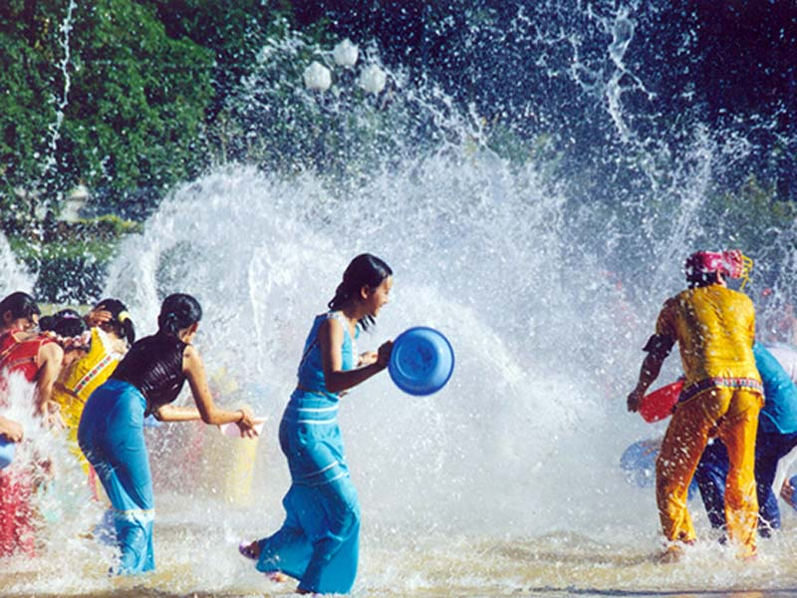
20 欢乐的泼水节

Slide 2
中国傣族人民的新年（每年的农历三月中旬，也就是清明节的前后7天）。这是傣族人民一年中最盛大的节日。
美丽的西双版纳，是傣族人民聚居地地方。节日前夕，家家户户修盖房屋，缝制衣服，酿酒、杀猪、宰羊。节日的清晨，男女老少都要沐浴，换上节日盛装，互相登门拜访，祝贺来年吉祥如意。傣族人民热爱水，把水看做圣洁的象征，人们互相泼水祝福。

Slide 3

泼 桶 互 吉 祥
如 味 幸 肯 离

Slide 4
欢乐 泼水节 一年一度 准备
香水 互相 吉祥如意 象征
意味 幸福 比赛 深夜 不肯离去

Slide 5
______节是_____的传统节日。
他们很热爱水，把水看做是__________。

Slide 6
20 欢乐的泼水节

Slide 7
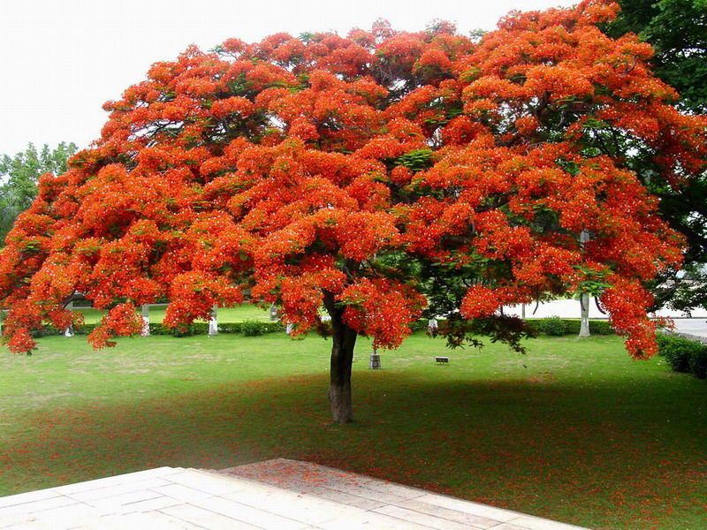
西双版纳的凤凰花开了，傣族人民迎来了一年一度的泼水节。

Slide 8
西双版纳的凤凰花开了，傣族人民迎来了一年一度的泼水节。

Slide 9
这一天，人们提着桶，端着盆，早早地来到大街上。

Slide 10
这一天，人们提着桶，端着盆，早早地来到大街上。

Slide 11
这一天，人们提着桶，端着盆，早早地来到大街上。

Slide 12
大街的两旁早已准备好了清水，清水里有的滴上了香水，有的撒上了花瓣。

Slide 13
大街的两旁早已准备好了清水，清水里有的滴上了香水，有的撒上了花瓣。

Slide 14

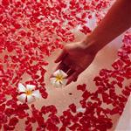
大街的两旁早已准备好了清水，清水里有的滴上了香水，有的撒上了花瓣。

Slide 15
大街的两旁早已准备好了清水，清水里有的滴上了香水，有的撒上了花瓣。

Slide 16
开始泼水了，大家互相追赶，你拿瓢往我衣领里灌，我端盆向你身子上泼。老人，孩子，姑娘，小伙儿，个个身上湿淋淋，人人脸上笑开了花。

Slide 17
开始泼水了，大家互相追赶，你拿瓢往我衣领里灌，我端盆向你身子上泼。老人，孩子，姑娘，小伙儿，个个身上湿淋淋，人人脸上笑开了花。

Slide 18
开始泼水了，大家互相追赶，你拿瓢往我衣领里灌，我端盆向你身子上泼。老人，孩子，姑娘，小伙儿，个个身上湿淋淋，人人脸上笑开了花。

Slide 19
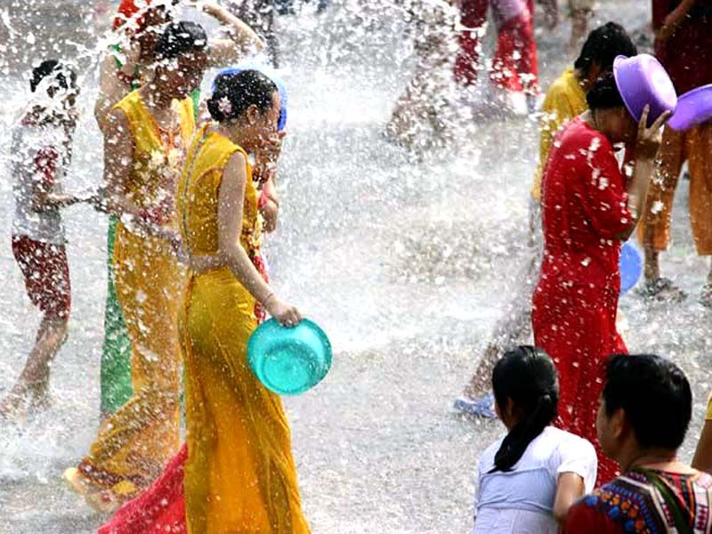
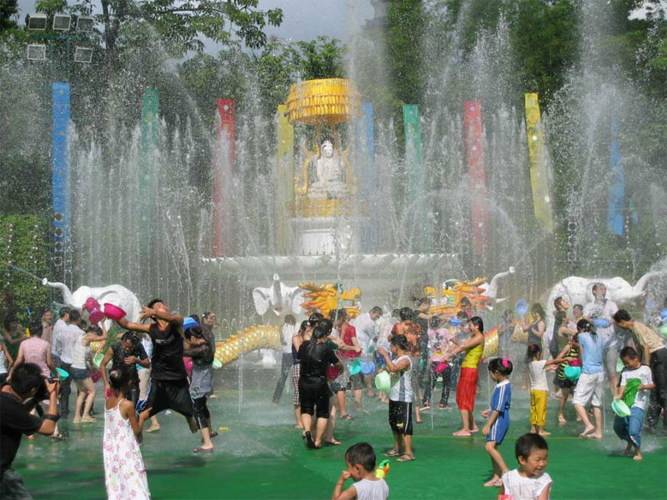

Slide 20
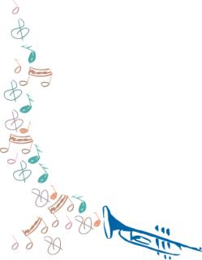
清水是吉祥如意的象征，谁身上泼的水多，就意味着谁得到的幸福多，怎么能不高兴呢！

Slide 21
这一天，人们提着桶，端着盆，早早地来到了大街上。大街的两旁早已准备好了清水，清水里有的滴上香水，有的撒上花瓣。开始泼水了，大家互相追赶，你拿瓢往我衣领里灌，我端盆向你身子上泼。老人、孩子、姑娘、小伙儿，个个身上湿淋淋，人人脸上笑开了花。清水是吉祥如意的象征，谁身上泼的水多，就意味着谁得到的幸福多，怎么能不高兴呢！

Slide 22
地上铺满了火红的凤凰花瓣，空中回响着欢乐的象脚鼓点。大家唱着歌，跳着舞，赛起了龙舟，放起了烟火，直到深夜还不肯离去。

Slide 23
地上 了火红的凤凰花瓣，空中 着欢乐的象脚鼓点。大家 着歌， 着舞， 起了龙舟， 起了烟火，直到深夜还不肯离去。

Slide 24
地上铺满了火红的凤凰花瓣，空中回响着欢乐的象脚鼓点。大家唱着歌，跳着舞，赛起了龙舟，放起了烟火，直到深夜还不肯离去。

Slide 25
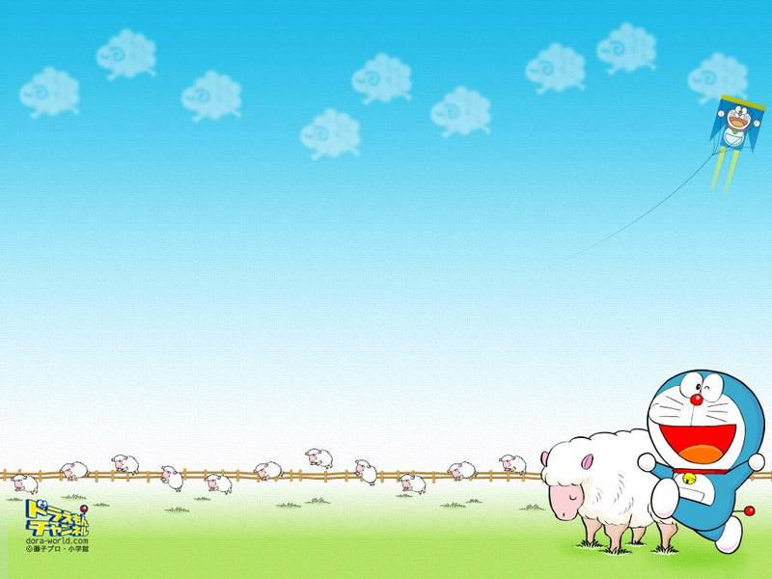
（ ）着桶 （ ）着盆
（ ）香水 （ ）花瓣
（ ）的凤凰花 （ ）的泼水节

Slide 26
火把节
我国的彝族、纳西族和白族都过火把节。彝族的传说是和凶神斗智斗勇，战胜了灾害。节日在彝历的“虎”月（公历七月）的中下旬。在节日，彝族各村都要杀牛。牛肉要割成大小均匀的砣砣，煮熟后大家一起吃砣砣肉。第二天是节日的高潮，人们穿着新衣服来到广场，尽情欢乐。有斗牛、斗羊、摔跤、赛马等。夜间，以村寨为单位举着火把游行。这时候，站在山坡上观看，只见条条火龙在飞舞。
斗牛节
侗族同胞的传统节日，在每年农历的二月或八月里逢“亥”的日子里举行。节日清晨，铁炮三响，“牛王”在锣鼓和芦笙的乐器声中进入斗牛场。这是，一只只队伍，手持金瓜、月斧，举着各种旗帜，前呼后拥，绕场三周，算是入场式，也叫“踩场”。接着，各队牵着自己的“牛王”，举着火把，严阵以待。铁炮一响，他们便将火把往前一抛，参斗的两头牛从两端冲上去，斗作一团。场外人群呐喊助威，气氛紧张热烈，十分壮观。得胜的“牛王”被披上红布，以示祝贺。

